Slide 1
Тема урока:
Деление десятичных дробей
на натуральные числа

Slide 3
Теоретическая разминка
Чтобы разделить десятичную дробь на натуральное число, нужно:
НАТУРАЛЬНОЕ
Делить эту дробь также, как ______________ число ;
2) Поставить в частном запятую сразу, когда кончится деление _________________.
3) Если целая часть меньше делителя, то частное начинается с _______ целых.
ЦЕЛОЙ ЧАСТИ
НУЛЯ
2. Чтобы разделить десятичную дробь на 10, 100, 1000, … нужно:
ВЛЕВО
перенести запятую ________ на столько цифр, сколько ___________ после единицы в делителе.
НУЛЕЙ
3. Представить обыкновенную дробь в виде десятичной можно :
ЧИСЛИТЕЛЯ
ЗНАМЕНАТЕЛЬ
С помощью деления _____________ на ________________ или
С помощью ______________________________ дроби.
ОСНОВНОГО СВОЙСТВА

Slide 4
ЕСЛИ ДЕЛИМОЕ УВЕЛИЧИТЬ В 10 РАЗ И ДЕЛИТЕЛЬ УВЕЛИЧИТЬ В 10 РАЗ,
ТО ЗНАЧЕНИЕ ЧАСТНОГО ….
УВЕЛИЧИТСЯ В 100 РАЗ | НЕ ИЗМЕНИТСЯ | УМЕНЬШИТСЯ В 100 РАЗ
ГЕОГРАФИЯ КАЛУЖСКОЙ ОБЛАСТИ
КРАСНАЯ КНИГА КАЛУЖСКОЙ ОБЛАСТИ
ИСТОРИЯ РОДНОГО КРАЯ

Slide 5
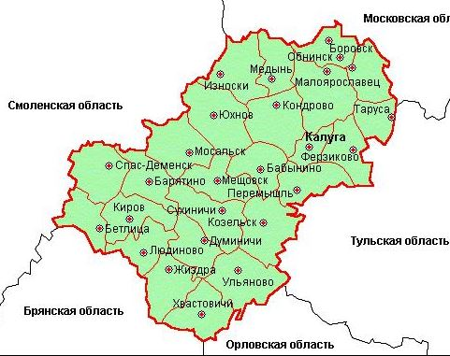
Красная книга
Калужской области

Slide 6
Цель урока:
Создать проект на тему: «Красная книга Калужской области»
5 групп:
рыбы,
птицы,
насекомые,
животные,
растения.

Slide 7
ЗАДАНИЕ 1: Проверка:Решите уравнение /найдите значение выражения
Красная книга Калужской области – это документ, содержащий список редких и находящихся под угрозой исчезновения животных, растений и грибов Калужской области, сведения об их состоянии и распространении, а также необходимых мерах охраны. Учреждена в 1998 году. В издание Красной книги Калужской области 2006 года включены 15 видов грибов, 180 видов беспозвоночных, ____ видов млекопитающих, ____ вида птиц, 2 вида паукообразных, _____ видов насекомых, 1 пресмыкающееся и ______ видов костных рыб и ____ видов растений.
Все присутствующие в книге виды разделены на пять категорий, в зависимости от уровня угрозы их возможного исчезновения:
0 — вероятно, исчезнувший вид
1 — вид, находящийся под угрозой исчезновения
2 — очень редкий сокращающийся в численности вид
3 — редкий вид
4 — вид неопределенного статуса, требующий дополнительного исследования.
18
73
176
8
205

Slide 8
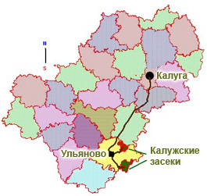
ЗАДАНИЕ 2.
На юго-востоке Калужской области расположен Государственный природный заповедник «Калужские засеки». Общая территория составляет более 18,5 тысяч га. Заповедник «Калужские засеки» был организован в 1992 году. Он входит в состав Национального природного парка «Угра». Исторически природоохранная зона расположена в той части Калужской губернии, что в прежние века служила засечной чертой Московского государства, выполняя оборонительные функции при набегах кочевых племен с юго-востока.

Slide 9
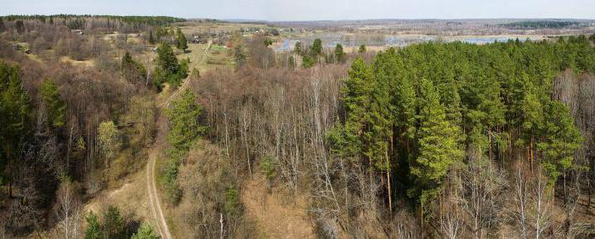
Задание 2. Проверка Выполните задание, соотнесите ответ примера с буквой и составьте слово
0,0165
0,165 : 10 = ____________
166,32 : 10 000 = _____________
559,99 : 100 = __________
28,05 : 1000 = ____________
5,599 : 1000 =______________
79,2 : 100 = _________
0,0736 : 10 = ____________
736 : 100 = __________
6500 : 1000 = __________
0,016632
5,5999
0,02805
0,005599
0,792
0,00736
7,36
6,5

Slide 10
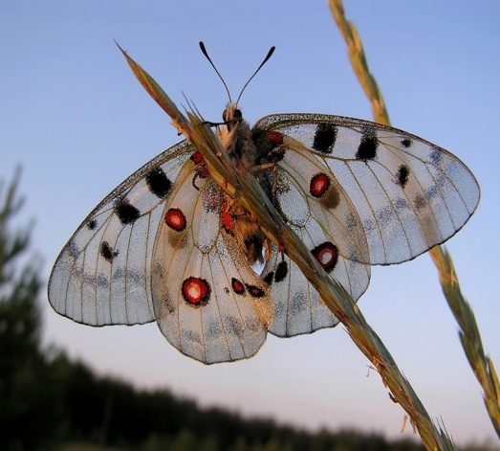
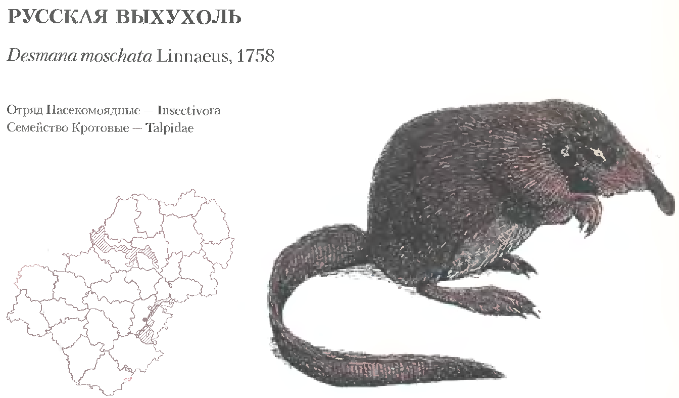
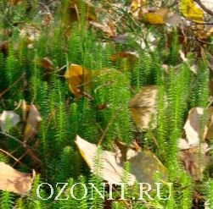
Задание 2: проверка
СТЕРЛЯДЬ
рыбы
птицы
насекомые
животные
растения
ЗМЕЕЯД
ПАРУСНИКИ
ВЫХУХОЛЬ
БАРАНЕЦ

Slide 11
Задание 3.
Представьте обыкновенные дроби в виде десятичных.
Выполните сложение полученных десятичных дробей. Определите 2 натуральных числа, между которыми находится полученная сумма
2 и 3 | 3 и 4 | 4 и 5 | 5 и 6 | 6 и 7

Slide 12
Задание 3. проверка
2 и 3 |  | 4 и 5 | 5 и 6 | 6 и 7
3 и 4

Slide 13
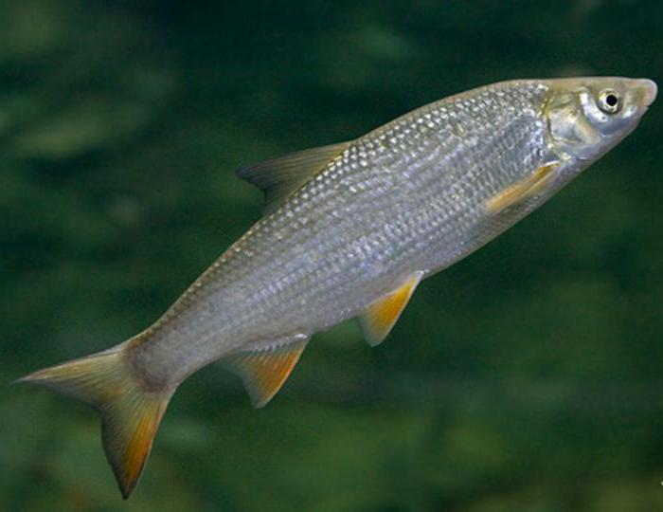
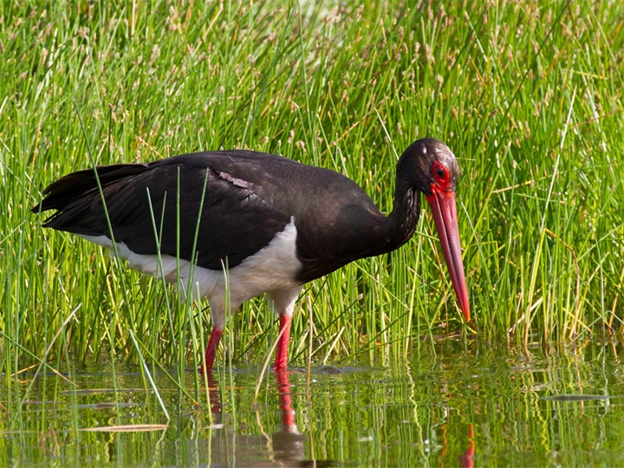
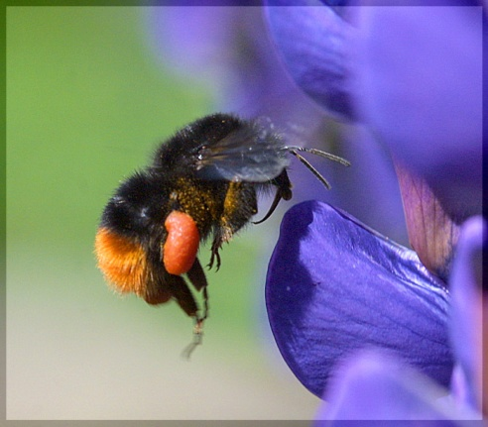
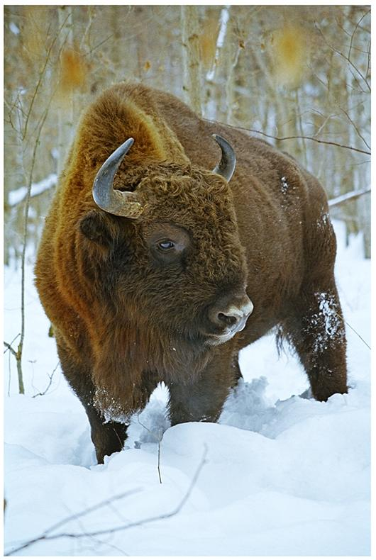
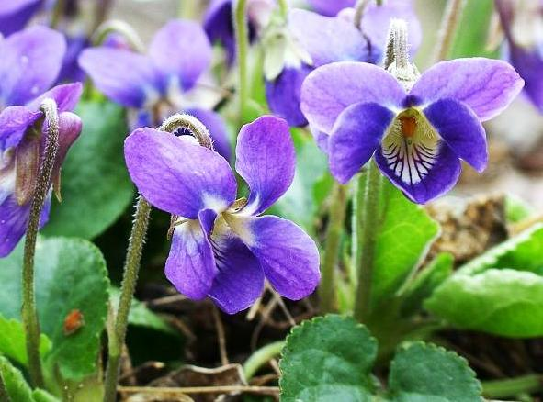
Задание 3: проверка
ПОДУСТ ОБЫКНОВЕННЫЙ
рыбы
птицы
насекомые
животные
растения
ЧЕРНЫЙ АИСТ
ШМЕЛЬ КАМЕННЫЙ
ЗУБР
ФИАЛКА ДУШИСТАЯ

Slide 14
Задание 4. Решите задачу, соотнесите ответ с загадкой, отгадайте загадку. Приклейте загадку и фото на плакат
Задача: скорость лодки при движении по течению реки равна 17,5 км/ч, а скорость течения - 1,5 км/ч. За какое время пройдет лодка, двигаясь по озеру, расстояние равное 56 км.
РЕШЕНИЕ:
17,5−1,5 =16 (км/ч) – vсобств.
56 : 16 = 3,5 (ч)- t по озеру
ОТВЕТ: 3,5 ч.

Slide 15
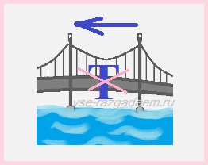
Задание 4: проверка
СОМ
рыбы
птицы
насекомые
животные
растения
У него хороший слух, Но когда токует, — глух! Можно даже, говорят, Взять руками …
ГЛУХАРЬ
В пустынях и степях живут
Большие пауки,
Но паутину не плетут –
Им это «не с руки»!
ТАРАНТУЛ
Я в лесу нашла цветок, Он похож на башмачок, Имя у него богини, Носит он его доныне. В Красной книге он, друзья. Значит, рвать его нельзя!
Близко к ней не подходи, Дружбы с ней не заводи. Осторожно! Берегись! Этот зверь лесная …
РЫСЬ
ВЕНЕРИН БАШМАЧОК

Slide 16
Покажите ту, которая соответствует вашим впечатлениям от урока
Делал(а), потому что надо
Интересно, легко
Интересно, трудно

Slide 17
Домашнее задание
СОСТАВЬТЕ СВОЮ ЗАДАЧУ С ИСПОЛЬЗОВАНИЕМ
ОБЪЕКТОВ ИЗ КРАСНОЙ КНИГИ КАЛУЖСКОЙ ОБЛАСТИ

